Slide 1
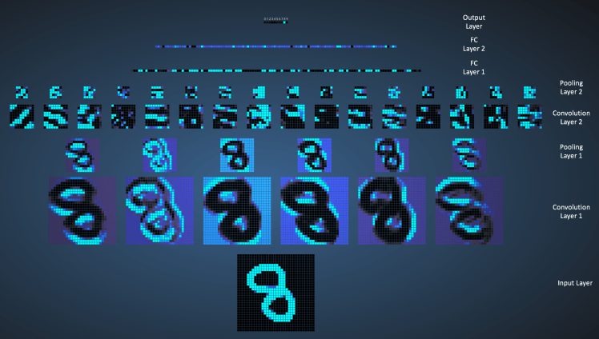
딥러닝 - CNN (Convolutional Neural Network)
2018.10.22
이재영

Slide 2
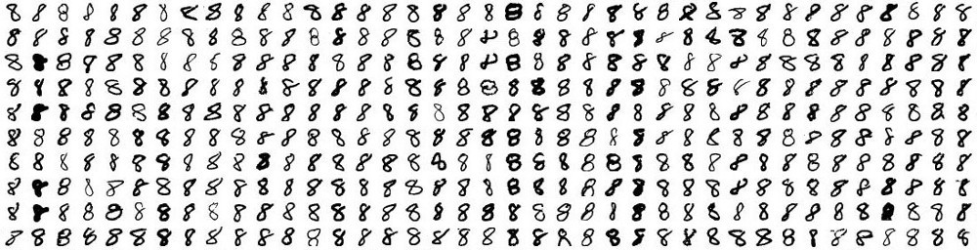
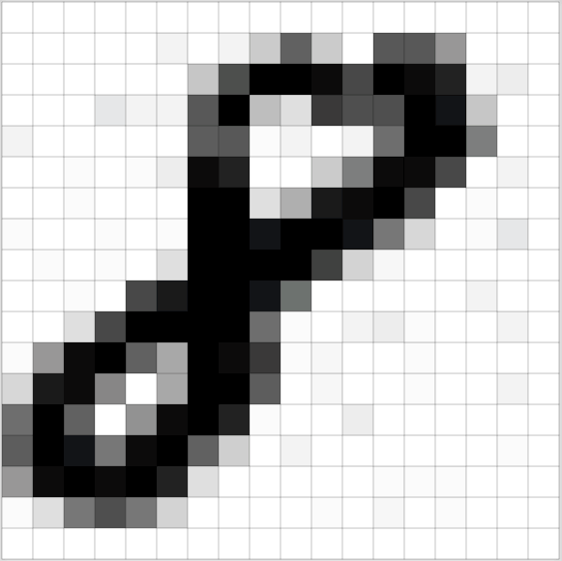
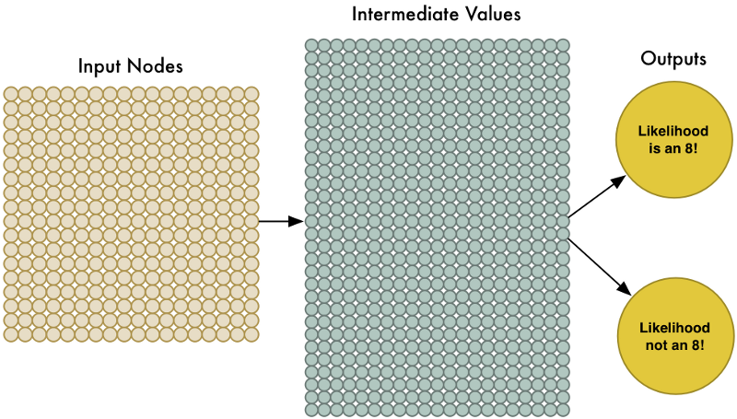
손으로 쓴 글자 ‘8’만 인식하기
‘8’의 입력 데이터 셋

Slide 3
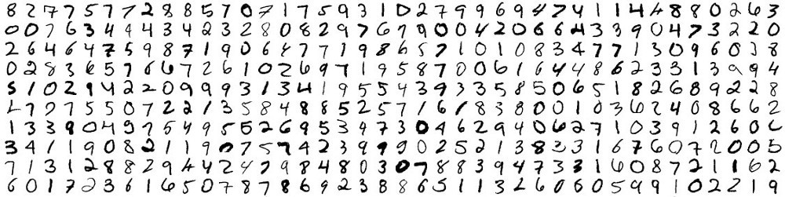
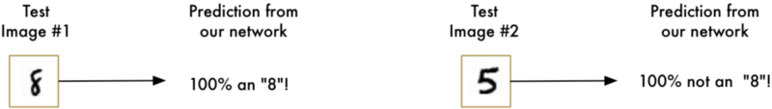
‘8’과 ‘8’이 아닌 숫자를 인식하기
‘8’과 ‘8’이 아닌 숫자들의 입력 데이터 셋

Slide 4
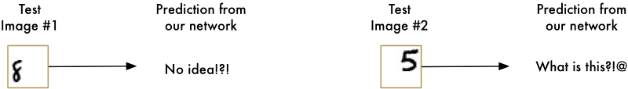
손으로 쓴 글자 “8” 인식기의 문제점
“8”이 완벽하게 중심에 있는 패턴 만을 학습하였기 때문에 중심에서 조금이라도 벗어난 “8”의 패턴이 입력되면 무엇인지 전혀 알 수 없다.
즉, 정확하게 오로지 하나의 패턴 만 인식하도록 학습되었기 때문.

Slide 5
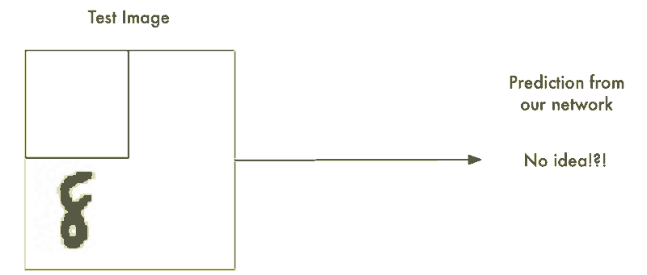
“8” 인식기의 문제점 해결 대안 #1
이미지를 작은 섹션으로 나누어 “8”을 찾을 때 까지 한번에 한 섹션씩 모두 스캔→ 슬라이딩 윈도우(sliding window)로 무차별 대입(Brute Force)하기

Slide 6
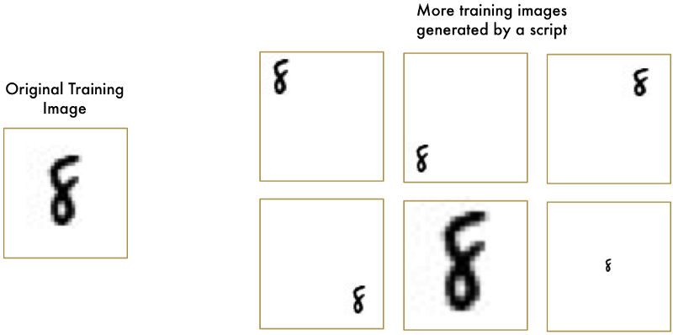
“8” 인식기의 문제점 해결 대안 #2
이미지 안에 여러 크기의 다른 위치에 있는 “8”에 대한 더 많은 데이터로 훈련 → 더 많은 데이터(Synthetic Training Data)와 딥 신경망(Deep Neural Net)으로 학습시킴

Slide 7
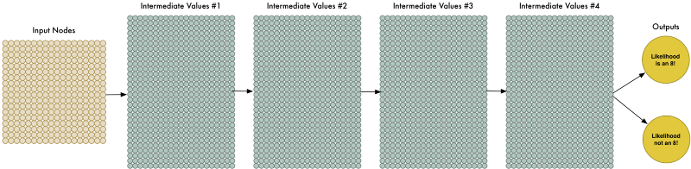
전통적인 신경망(traditional neural network)보다 더 많은 계층(layers)을 갖고 있는 "딥 신경망(deep neural network)"을 구축하여 학습시킴
"8"이 그림의 어느 위치에 있더라도 추가적인 훈련 없이 같은 것이라고 인식할 만큼 충분하게 스마트한 신경망이 바람직함.
"8"이라는 이동 불변성(translation invariance)을 이해하는 신경망이 필요함.

Slide 8
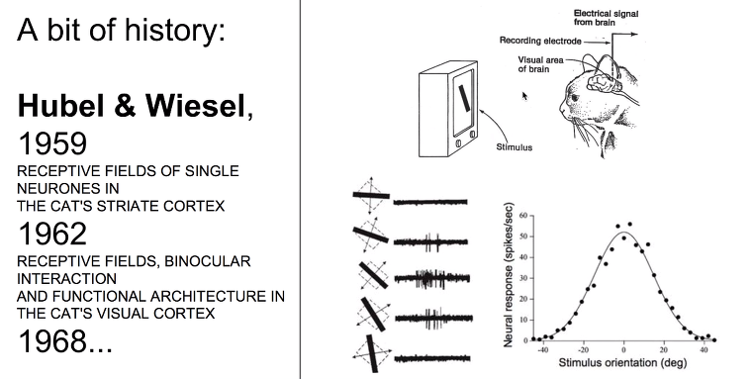
이미지에서 특징 추출(Feature Extraction)

Slide 9
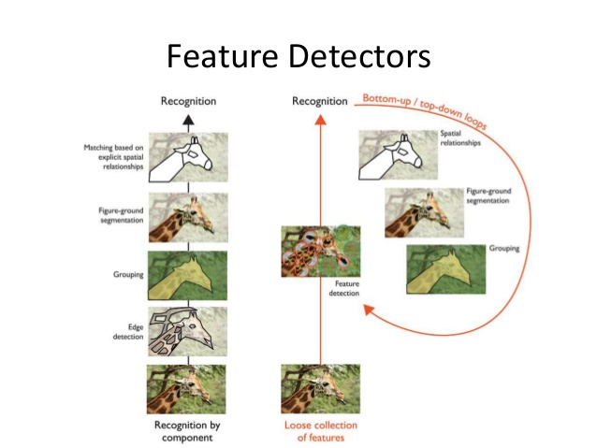
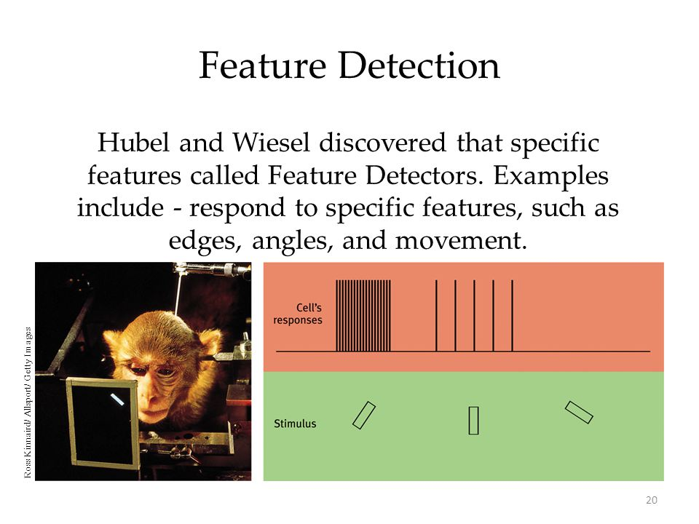

Slide 10
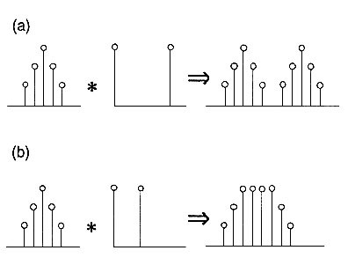
특징 추출을 위한 Convolution
Convolution은 신호 처리에서 많이 사용하는 연산방법으로 신호에서 원하는 특징을 얻어내기 위한 필터링(filtering) 혹은 마스킹(Masking)이라고도 함.
Convolution 연산에 의한 신호의 변화

Slide 11
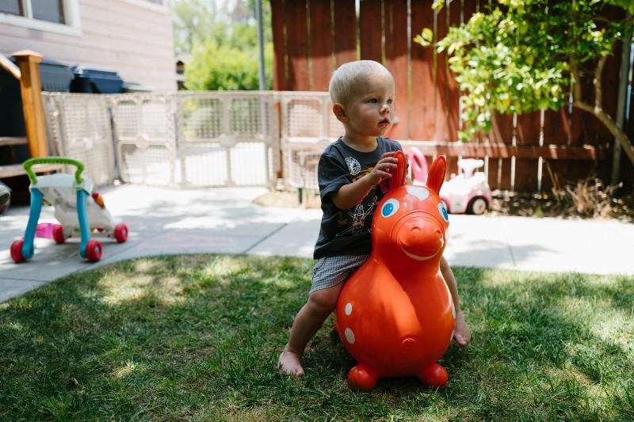
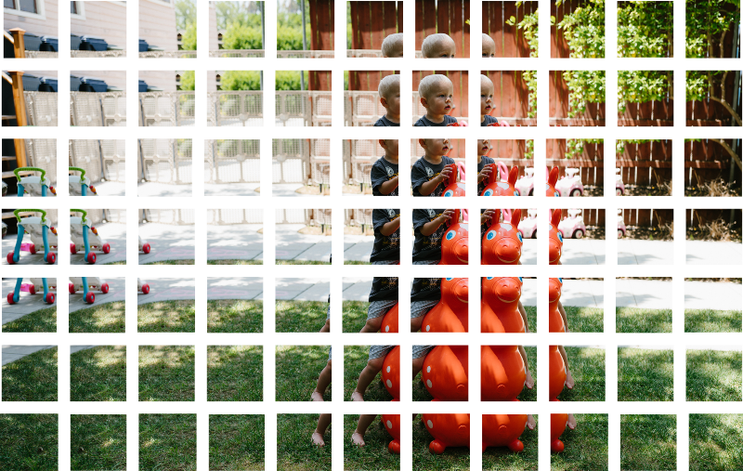
Convolution망의 동작 방식
객체가 그림의 어디에서 나타나더라도 동일한 것이라는 것임을 나타내는 특징을 추출/활용하는 방법
Step 1: 이미지를 중첩된 이미지 타일들로 나누기

Slide 12
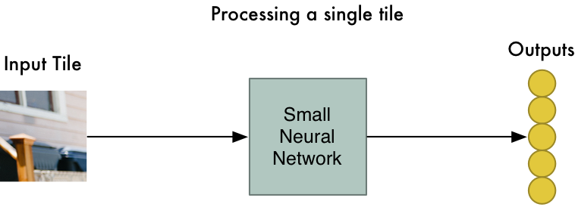
Convolution의 동작 방식
Step 2: 각 이미지 타일의 정보를 작은 신경망에 제공(feed)한다.

Slide 13
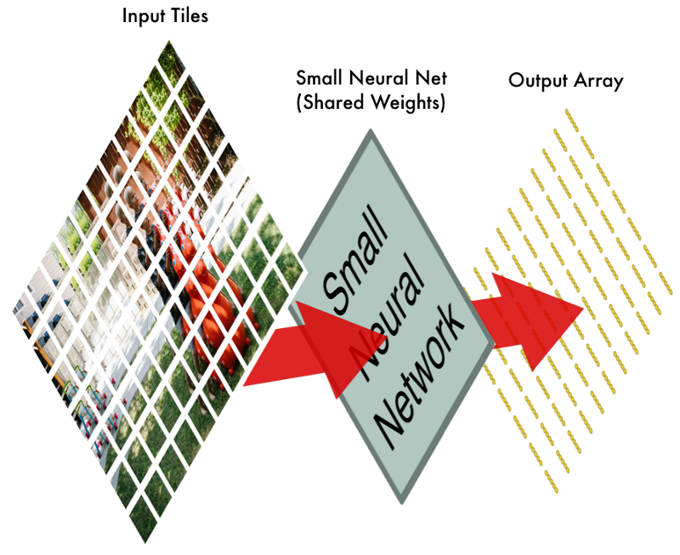
Convolution의 동작 방식
Step 3: 각 타일에 대한 결과를 새로운 배열에 저장한다.

Slide 14
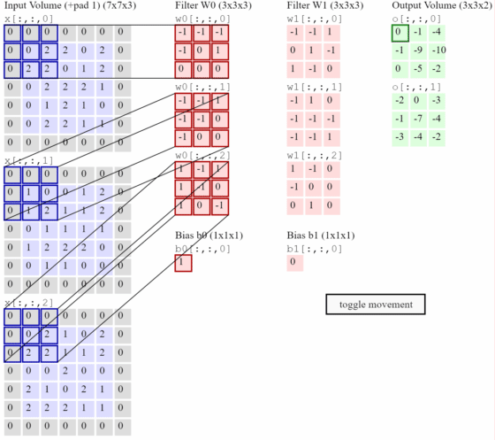
convolution filter
적용으로 특징 추출/저장하기

Slide 15


Slide 16
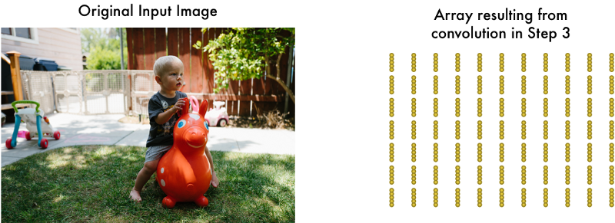

Slide 17
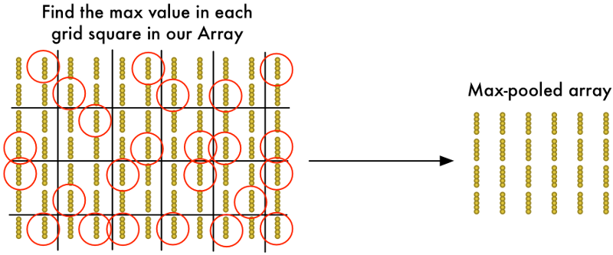
Convolution의 동작 방식
Step 4: 저장된 배열에서 확실한 특징 채취로 처리 규모 축소 → Pooling
저장된 결과 배열을 2x2 정사각형으로 나누어 각각에서 가장 큰 숫자만을 취합 : Max-Pooling

Slide 18
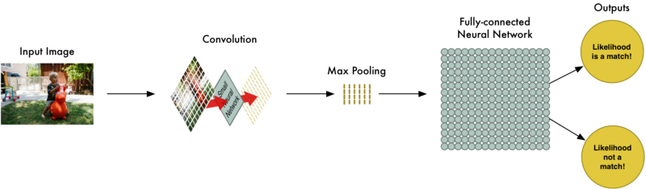
Convolution의 동작 방식
Step 5: 예측 하기
최종 신경망으로 ＂완전 연결망＂(Fully Connected network)을 사용하여 이미지가 일치하는지 또는 일치하지 않는지를 결정

Slide 19
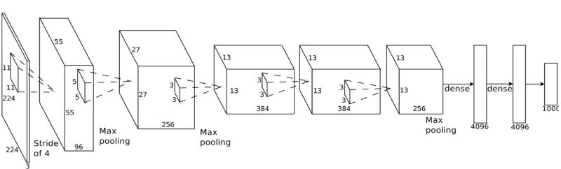
현실적인 딥 컨볼루션 망
이미지 처리 경로(pipeline)는 다음과 같은 일련의 단계들로 이뤄진다: 컨볼루션(convolution), 맥스-풀링(max-pooling), 그리고 마지막 완전 연결망(fully-connected network). 이러한 단계들은 원하는만큼 많이 조합하고 반복할 수 있다.
224x224 픽셀 이미지, 컨볼루션과 맥스 풀링을 적용, 컨볼루션을 추가로 2번 더 적용, 다시 맥스 풀링, 두 번의 완전 연결망의 단계(layers)를 적용, 최종 결과는 이미지는 1000개의 범주 중 하나로 분류됨.

Slide 20
현실적인 딥 컨볼루션 망
기본 아이디어는 큰 이미지로 시작해서 마지막으로 하나의 결과가 나올 때까지 단계적으로 반복해서 데이터를 압축해 가는 것으로서, 더 많은 컨볼루션 단계를 거쳐갈 수록, 신경망은 학습을 통해 더욱 복잡한 형상을 인식할 수 있다.
예를 들어, 첫 번째 컨볼루션 단계에서는 날카로운 모서리를 인식하는 법을 배울 수 있고, 두 번째 컨볼루션 단계에서는 이 날카로운 모서리에 대한 지식을 사용해서 부리를 인식 할 수 있으며, 세 번째 단계에서는 부리에 대한 지식 등을 사용해서 전체 새를 인식 할 수도 있을 것이다.

Slide 21
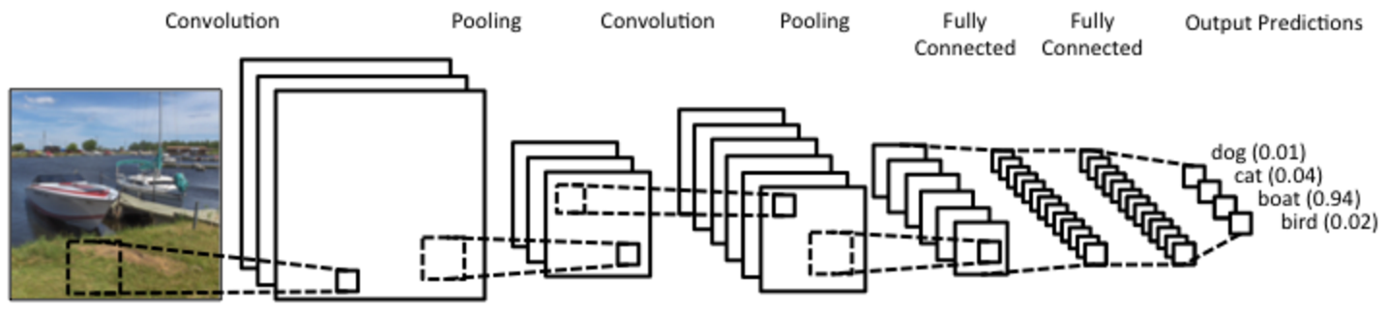
Convolution layer and max pooling

Slide 22
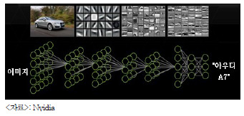
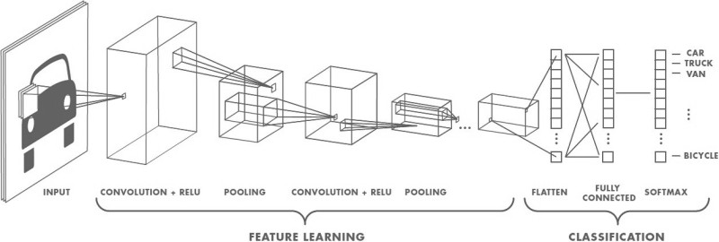
자동차의 특징을 이용하는 CNN

Slide 23
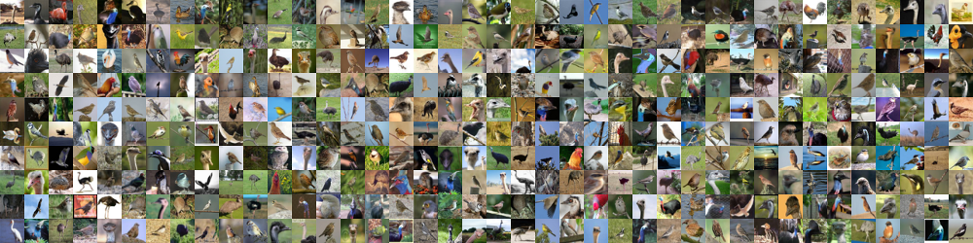
새 분류기(Bird Classifier)
사진이 새인지 아닌지를 결정할 수 있는 프로그램을 작성
CIFAR10 데이터셋(CIFAR10 data set) : 6,000 장 새 사진과 52,000 장 새가 아닌 사진
Caltech-UCSD Birds-200–2011 데이터 셋(Caltech-UCSD Birds-200–2011 data set) 12,000 장의 새 사진
합친 데이터 세트에 있는 새 사진들 중 일부:

Slide 24
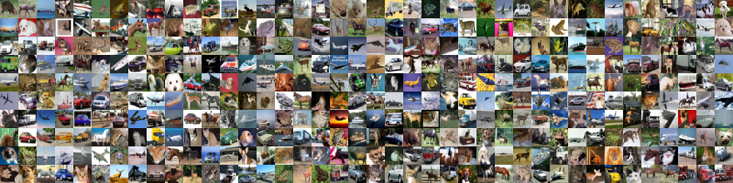
52,000장의 새가 아닌 사진 중 일부:
이 데이터 세트는 목적에 맞게 잘 동작하겠지만, 72,000개의 저해상도 이미지는 현실 세계의 애플리케이션 사용에는 여전히 작은 데이터이다.
Google 수준의 성능을 원한다면 수백만 개의 고해상도 이미지가 필요하다.
기계 학습에서 더 나은 알고리즘을 사용하는 것 보다 더 많은 데이터를 보유하는 것이 언제나 더 중요하다.

Slide 25
텐서플로우(Tensorflow)
텐서플로우를 사용한 CNN의 Python code
# pool1
pool1 = tf.nn.max_pool(conv1, ksize=[1, 3, 3, 1], strides=[1, 2, 2, 1],
padding='SAME', name='pool1')
# norm1
norm1 = tf.nn.lrn(pool1, 4, bias=1.0, alpha=0.001 / 9.0, beta=0.75,
name='norm1')
# conv2
with tf.variable_scope('conv2') as scope:
kernel = _variable_with_weight_decay('weights',
shape=[5, 5, 64, 64],
stddev=5e-2,
wd=0.0)
conv = tf.nn.conv2d(norm1, kernel, [1, 1, 1, 1], padding='SAME')
biases = _variable_on_cpu('biases', [64], tf.constant_initializer(0.1))
pre_activation = tf.nn.bias_add(conv, biases)
conv2 = tf.nn.relu(pre_activation, name=scope.name)
_activation_summary(conv2)

Slide 26
# norm2
norm2 = tf.nn.lrn(conv2, 4, bias=1.0, alpha=0.001 / 9.0, beta=0.75,
name='norm2')
# pool2
pool2 = tf.nn.max_pool(norm2, ksize=[1, 3, 3, 1],
strides=[1, 2, 2, 1], padding='SAME', name='pool2')
# local3
with tf.variable_scope('local3') as scope:
# Move everything into depth so we can perform a single matrix multiply.
reshape = tf.reshape(pool2, [FLAGS.batch_size, -1])
dim = reshape.get_shape()[1].value
weights = _variable_with_weight_decay('weights', shape=[dim, 384],
stddev=0.04, wd=0.004)
biases = _variable_on_cpu('biases', [384], tf.constant_initializer(0.1))
local3 = tf.nn.relu(tf.matmul(reshape, weights) + biases, name=scope.name)
_activation_summary(local3)
# local4
with tf.variable_scope('local4') as scope:
weights = _variable_with_weight_decay('weights', shape=[384, 192],
stddev=0.04, wd=0.004)
biases = _variable_on_cpu('biases', [192], tf.constant_initializer(0.1))
local4 = tf.nn.relu(tf.matmul(local3, weights) + biases, name=scope.name)
_activation_summary(local4)

Slide 27
# linear layer(WX + b),
# We don't apply softmax here because
# tf.nn.sparse_softmax_cross_entropy_with_logits accepts the unscaled logits
# and performs the softmax internally for efficiency.
with tf.variable_scope('softmax_linear') as scope:
weights = _variable_with_weight_decay('weights', [192, NUM_CLASSES],
stddev=1/192.0, wd=0.0)
biases = _variable_on_cpu('biases', [NUM_CLASSES],
tf.constant_initializer(0.0))
softmax_linear = tf.add(tf.matmul(local4, weights), biases, name=scope.name)
_activation_summary(softmax_linear)
return softmax_linear
….

Slide 28
텐서플로우(Tensorflow)
CNN의 시뮬레이션 구조
Layer Name | Description
conv1 | convolution and rectified linear activation.
pool1 | max pooling.
norm1 | local response normalization.
conv2 | convolution and rectified linear activation.
norm2 | local response normalization.
pool2 | max pooling.
local3 | fully connected layer with rectified linear activation.
local4 | fully connected layer with rectified linear activation.
softmax_linear | linear transformation to produce logits.
Inference operation of Tensorflow

Slide 29
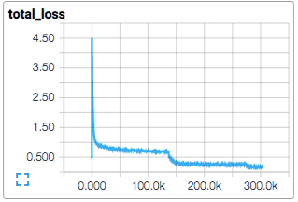
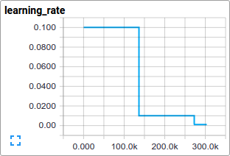
텐서플로우(Tensorflow)
텐서플로우를 사용한 CNN의 학습 결과(TensorBoard)
Filling queue with 20000 CIFAR images before starting to train. This will take a few minutes.
2015-11-04 11:45:45.927302: step 0, loss = 4.68 (2.0 examples/sec; 64.221 sec/batch)
2015-11-04 11:45:49.133065: step 10, loss = 4.66 (533.8 examples/sec; 0.240 sec/batch)
2015-11-04 11:45:51.397710: step 20, loss = 4.64 (597.4 examples/sec; 0.214 sec/batch)
2015-11-04 11:45:54.446850: step 30, loss = 4.62 (391.0 examples/sec; 0.327 sec/batch)
2015-11-04 11:45:57.152676: step 40, loss = 4.61 (430.2 examples/sec; 0.298 sec/batch)
2015-11-04 11:46:00.437717: step 50, loss = 4.59 (406.4 examples/sec; 0.315 sec/batch)
...

Slide 30
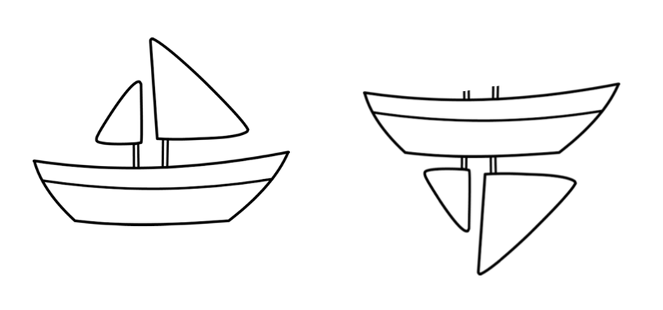
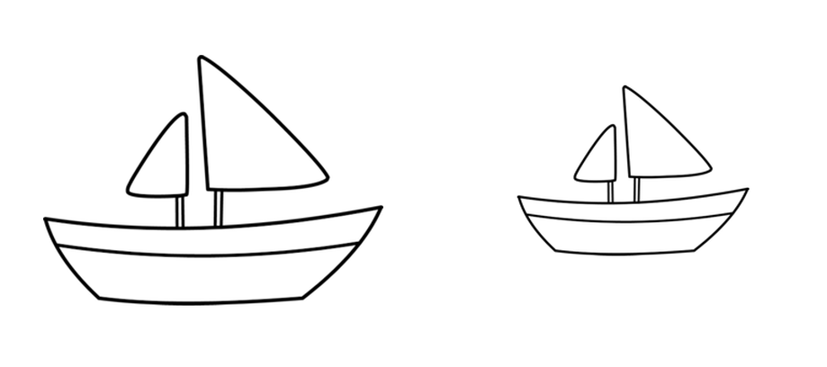
CNN의 문제점
합리적인 시간 프레임 내에서 계산하기 위해 각 레이어 다음에는 pooling을 사용하는데, 본질적으로 positional data를 잃어버리게 된다. 즉, pooling은 위치 불변의 근원을 만들지만 위치, 방향, 비례 또는 회전 불변성을 제거하여, [그림 1]에서 올바른 배를 우측의 배로 탐지하는 딜레마가 발생한다.
Equivariance는 [그림 2]와 같이 CNN이 회전 또는 비율 변화를 이해하고 그에 따라 적응하여 이미지 내부의 공간적 위치를 잃지 않음을 의미한다.
[그림 1] Proportional transformation
[그림 2] Proportional transformation

Slide 31
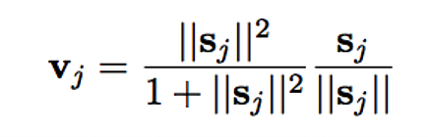
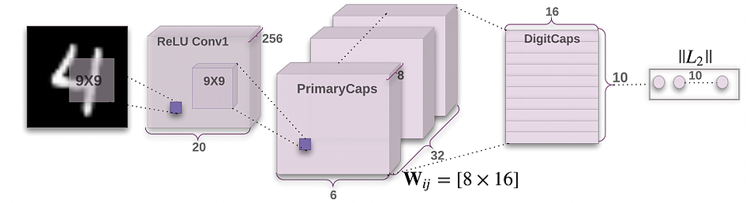
Capsule Network
인간의 뇌는 "캡슐(capsule)"이라는 모듈로 자세(위치, 크기, 방향), 변형, 속도, 반사계수, 색조, 텍스처 등 다양한 유형의 시각적 자극과 인코딩을 유용하게 처리한다.
뇌는 낮은 수준의 시각 정보를 "routing"하는 메커니즘을 갖고 있는데 이미지를 처리하기에 최고의 기능을 발휘하며, 이를 capsule이라고 한다.
“routing by agreement”
squashing 함수는 각 capsule의 vector 출력에 적용된다.
[그림 3] CapsNet 아키텍처

Slide 32
2018.10.22
이재영
한국산업기술대학교

